Slide 1
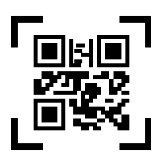
HERE
Omar MHAIMDAT
Mohamed Amine BENBADA

Slide 2
Plan
Omar
La problématique
Amine
Notre proposition
Omar
Amine
Modèle conceptuel
Choix technologiques
Omar
Base de données
Amine
Perspectives

Slide 3
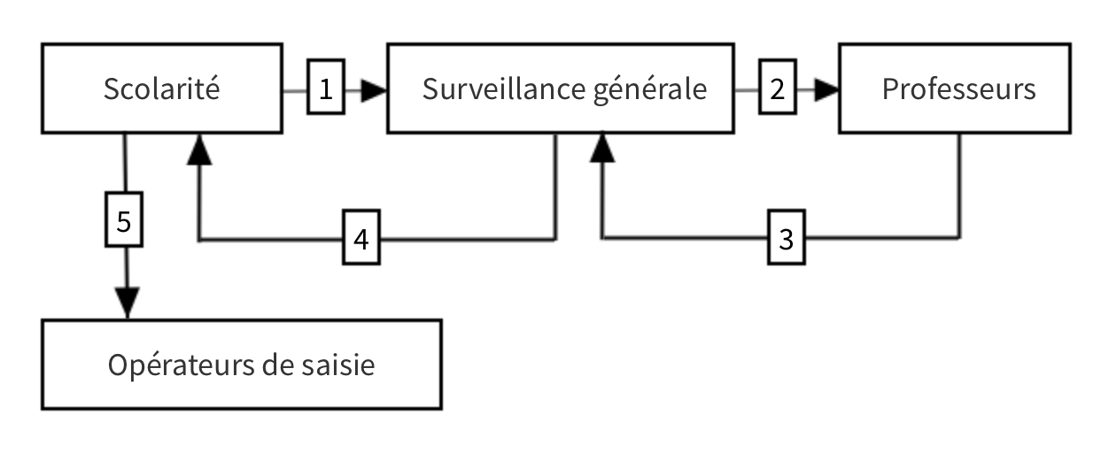
La problématique
Comment est-ce que l’élaboration des absences/présences se fait?
1
La fiche d’absence de la semaine est déposée puis transférée à la surveillance générale . Avant chaque cours, le professeur doit tout d’abord récupérer celle - ci, avant d’établir qui est présent et absent durant une séance durant un horaire donné et un jour précis. Cela se termine avec une saisie manuelle des absences qui se fait à un intervalle de temps irrégulier

Slide 4
La problématique
Comment est-ce que l’élaboration des absences/présences se fait?
L’autre cheminement possible étant la saisie directe des absences sur la plateforme MyUnivers. Or bien qu’elle soit pratique, celle - ci présente deux complications :
- Les listes ne sont pas actualisées, certains étudiants ne figurent pas sur les listes alors qu’ils devraient l’être ;
- Utilisation peu répandue parmi le corps enseignant ;
2

Slide 5

“HERE”
“HERE”
HERE est une application mobile qui a pour objectif de confirmer la présence d’étudiants par le simple fait de scanner un QR code qui est affiché par le professeur durant la séance de cours.

Slide 6
Choix technologique
React
React Native
Expo XDE
JavaScript

Slide 7
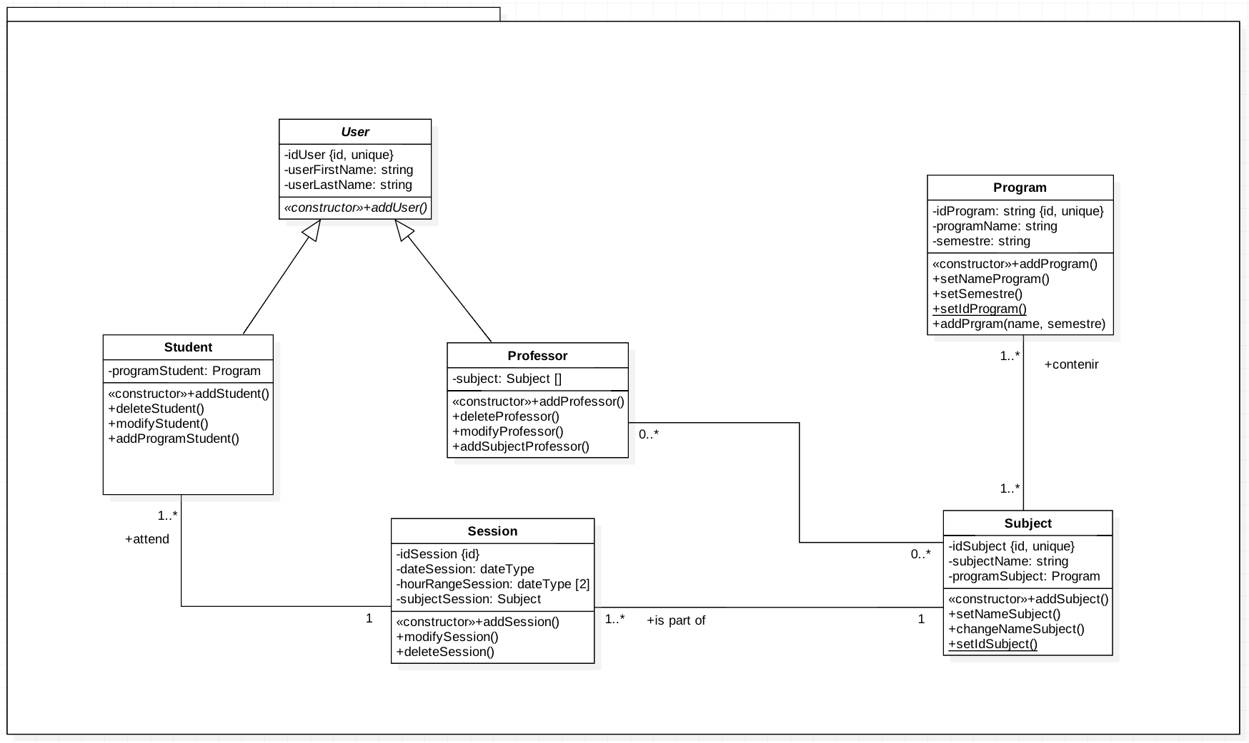
Diagramme de classe

Slide 8
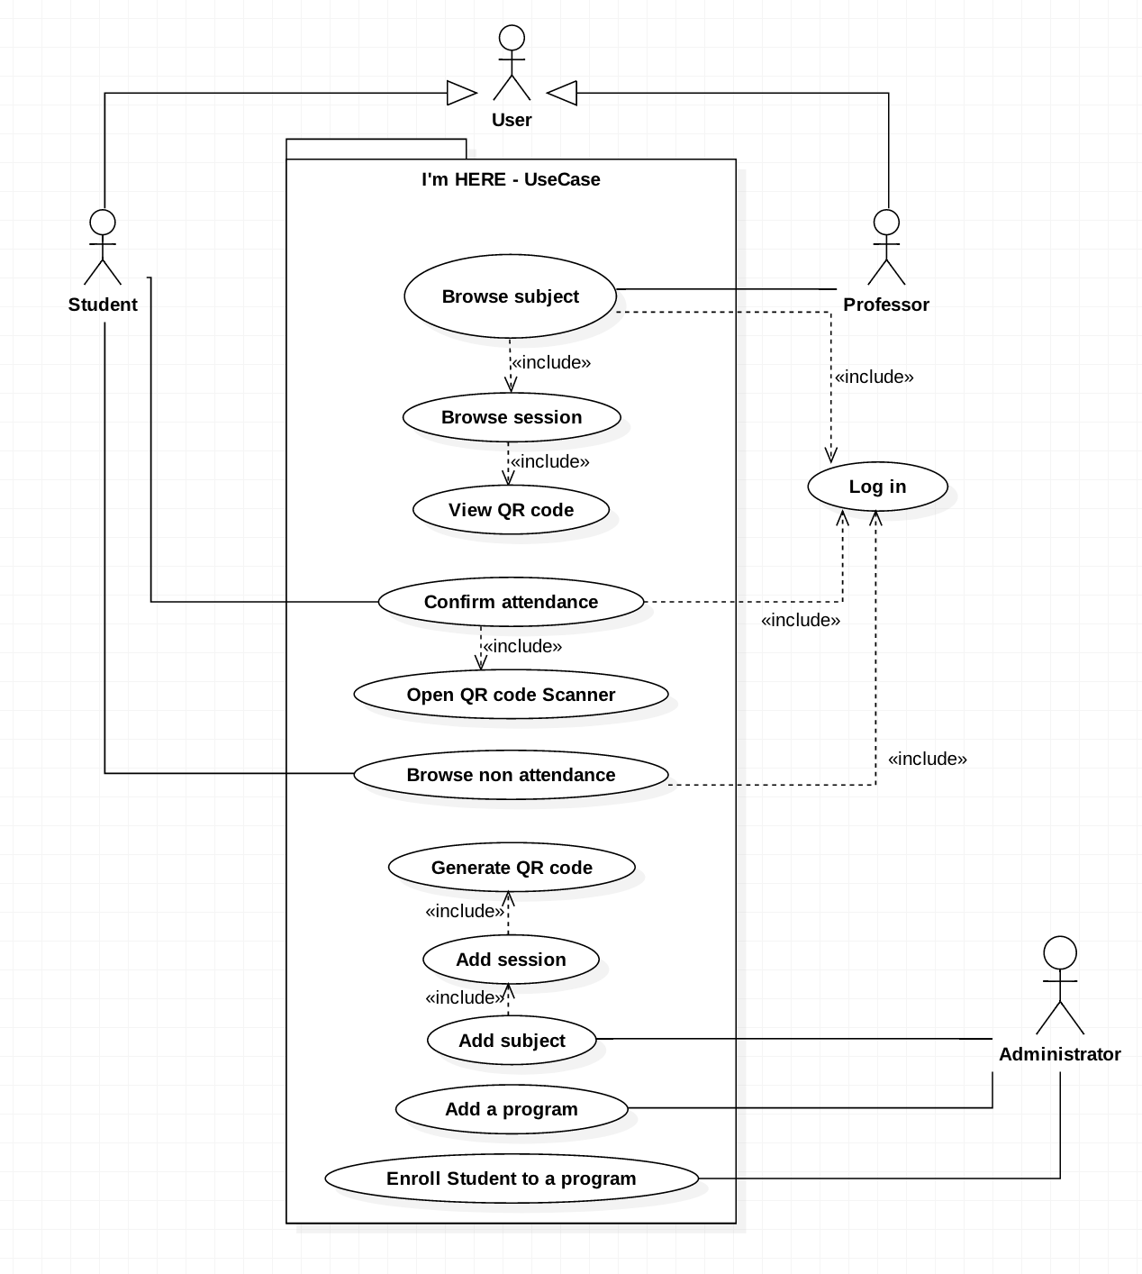
Diagramme de cas d’utilisation

Slide 9
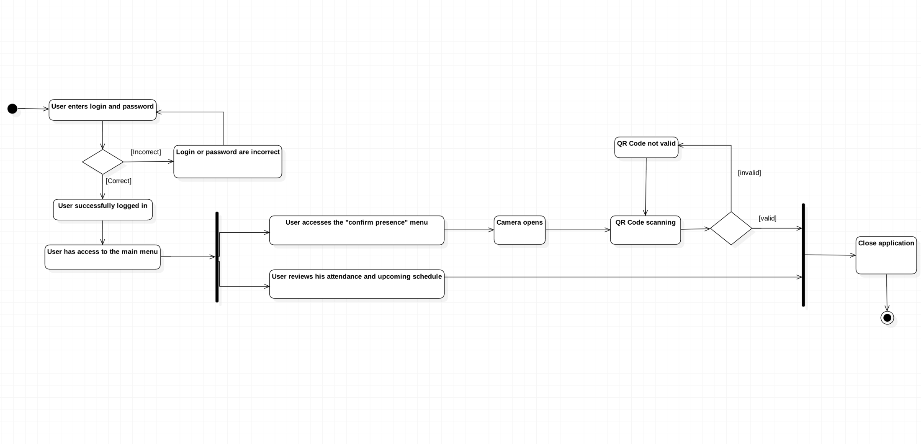
Diagramme d’activité

Slide 10
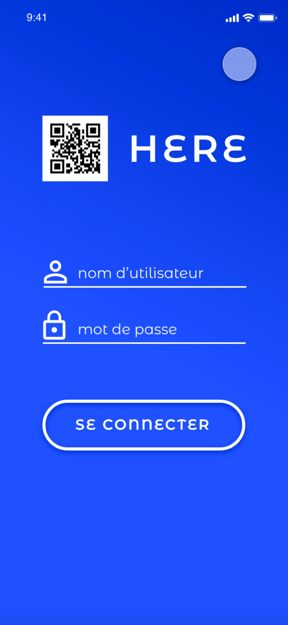

Slide 11
Base de données: Firebase
Firebase Real time Database : Base de données hébergé dans le cloud. Les données sont stockées en tant que JSON et synchronisées en temps réel à chaque client connecté. S’agissant ici d’une application cross - platform, tous les clients partagent la même base de données et reçoivent automatiquement des mises à jours contenant les données les plus récentes.

Slide 12
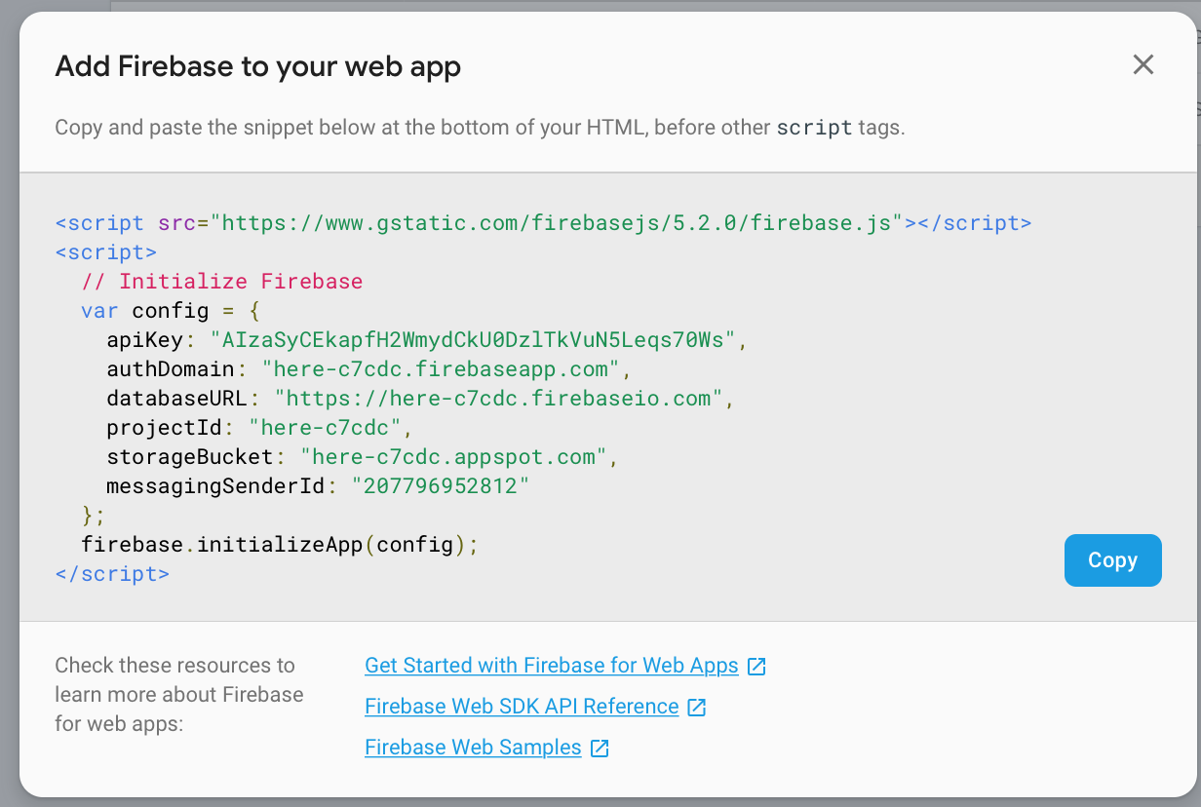
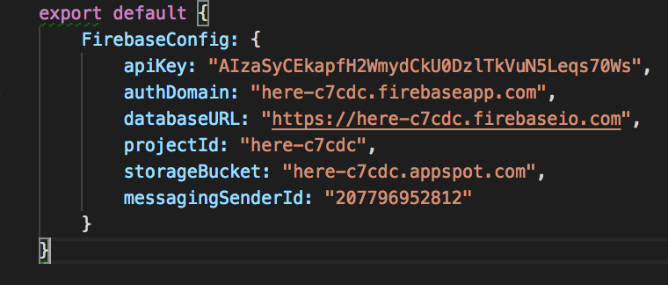
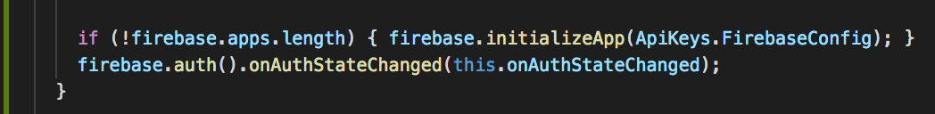
Base de données: Firebase

Slide 13
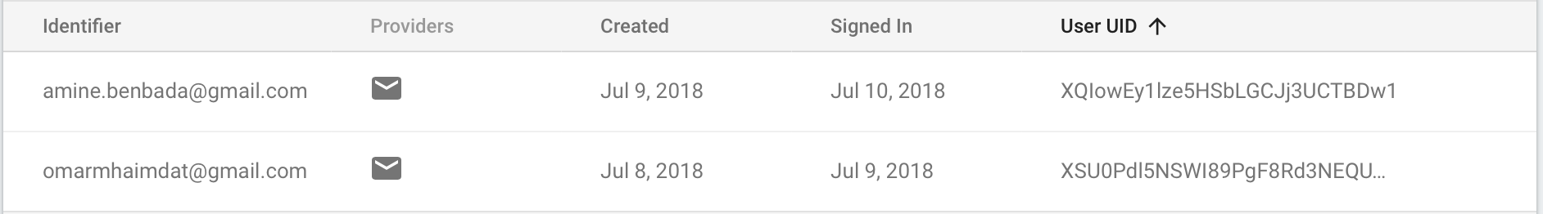
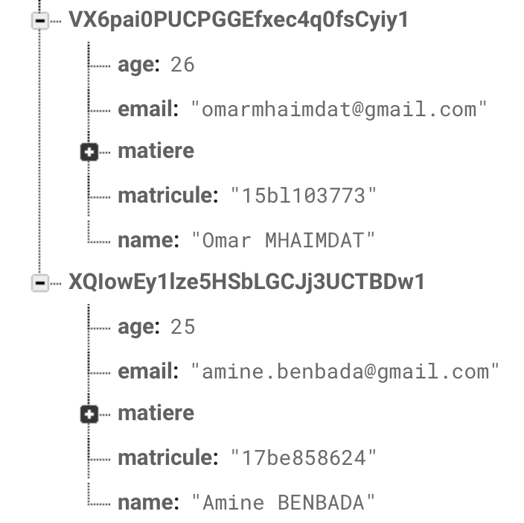
Base de données: Firebase

Slide 14
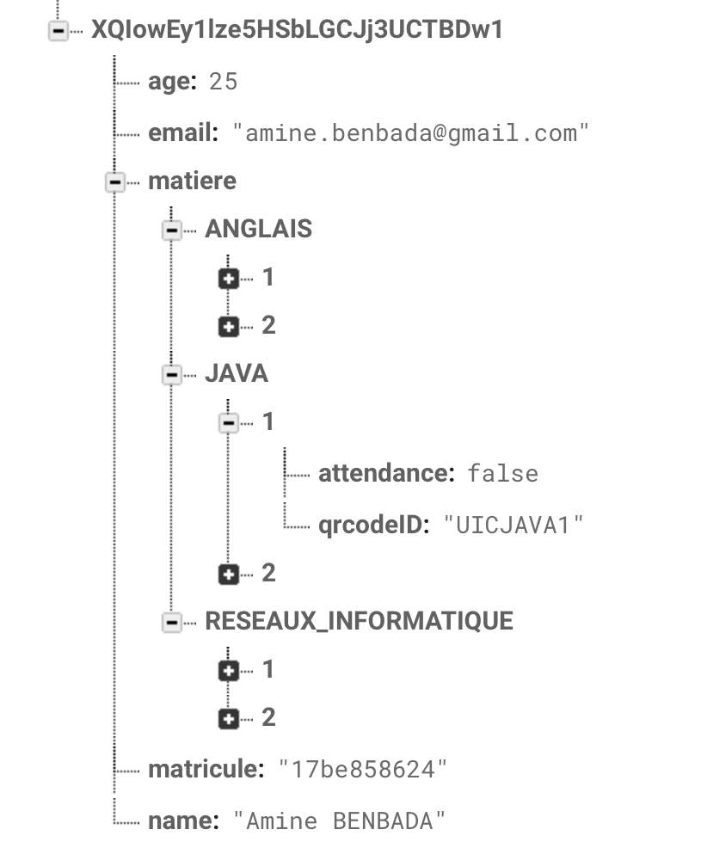
Base de données: Firebase

Slide 15
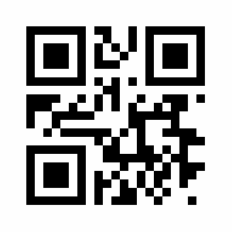
Test
“UICJAVA1”

Slide 16
perspective
Ajouter un menu permettant de consulter les absences préalables, offrant ainsi une visibilité globale de la situation de l’étudiant .
Ajouter la possibilité pour l’étudiant de consulter le planning du jour en ajoutant un menu « séances du jour » .
Ajouter une section « contact » pour signaler tout problème lié à une absence ou une erreur d ’ identification .

Slide 17


